Slide 1




METODOLOGÍAS
RANKING VALOR DE MARCA

Slide 2

TOP 10 RANKING MEJORES MARCAS
 | FORBES | KANTAR | INTERBRANDT
1 | Apple | Amazon | Apple
2 | Google | Apple | Google
3 | Microsoft | Microsoft | Amazon
4 | Amazon | Google | Microsoft
5 | Facebook | Visa | Coca-Cola
6 | Coca-Cola | Alibaba | Samsung
7 | Disney | Tencent | Toyota
8 | Samsung | Facebook | Mercedes Benz
9 | Louis Vuitton | McDonalds | McDonalds
10 | Mc Donalds | MasterCard | Disney

Slide 3






1
Cuales son marcas emblemáticas de la economía del conocimiento: muy avanzada tecnología y fueron creadas después de 4 octubre 1957
1976
1994
1998
2004

Slide 4

2
De los 3 estudios hay que analizar por cada estudio cuantas marcas estadounidenses, europeas y asiáticas y de asiáticas que porcentaje son chinas.
APPLE, GOOGLE, MICROSOFT, FACEBOOK, COCAC COLA, DISNEY, MACDONALDS, AMAZON, VISA, MASTERCARD
EEUU
ASIA
EUROPA
SAMSUNG, ALIBABA, TOYOTA, TELCENT
LOUIS VUITTON, MERCEDES BENZ

Slide 5
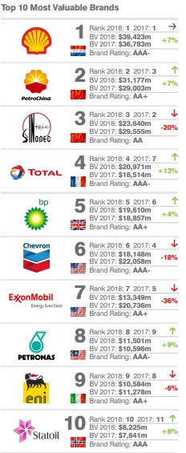
3
Marcas de la economía del petróleo, que peso tienen.
2019

Slide 6

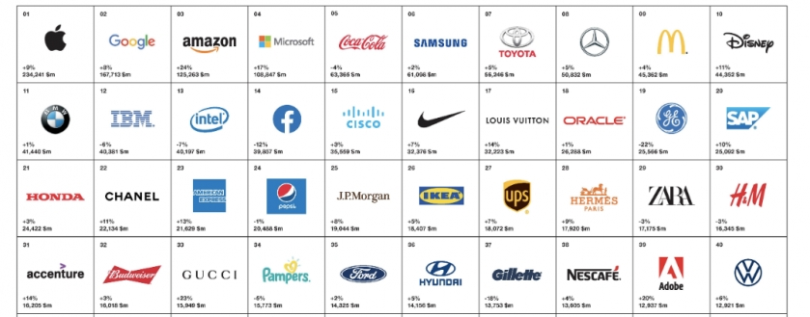
4
29
Marcas iberoamericanas
que peso tienen:
2019

Slide 7



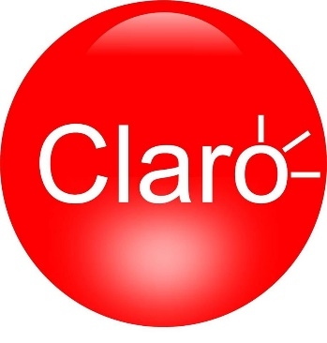

5
Como se explica que ninguna de las empresas de Carlos Slim está en estos rankings
Las marcas de Carlos Slim están dentro del top 10 de marcas Latinoamericanas, no son competitivas fuera de América Latina y manejan países que tienen altos niveles de corrupción.
1
3
5
2019
2
4

Slide 8

Metodología

Slide 9

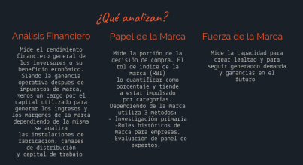
Determina tanto en términos financieros como de clientes y la contribución de la marca a los resultados de los negocios. Reúne datos del mercado, marcas, competidores, financieros, decisión de compra y fuerza competitiva de la marca.

Slide 10
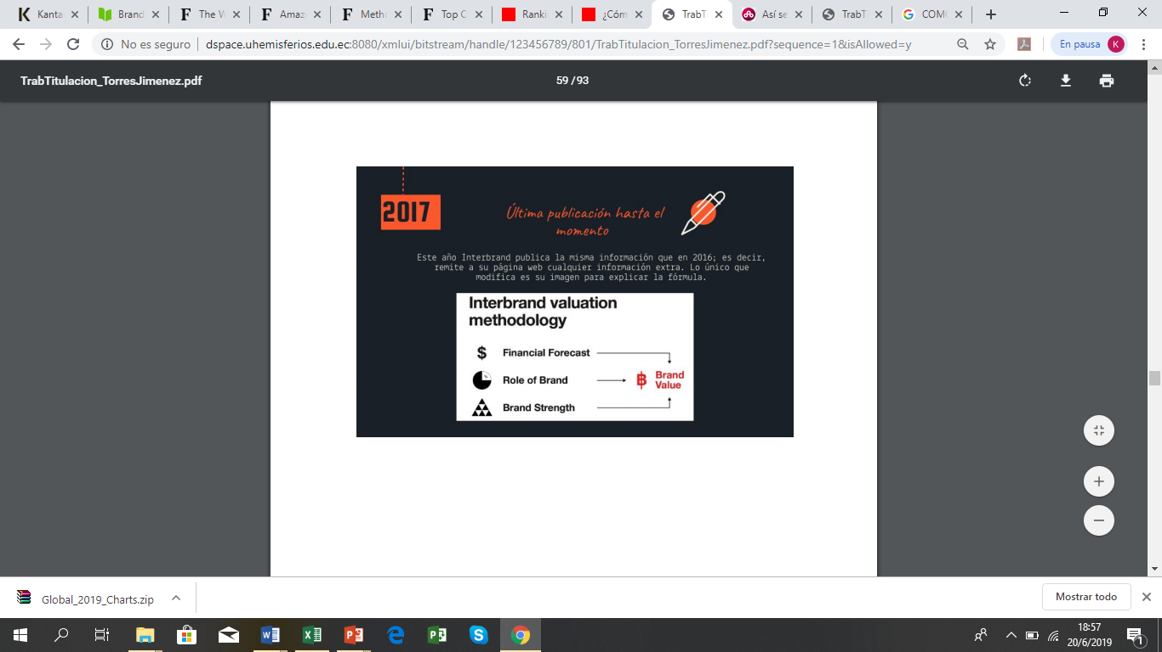
Modifica su imagen para explicar mejor la metodología, utilizando las mismas variables de 2012.

Slide 11

Metodología

Slide 12
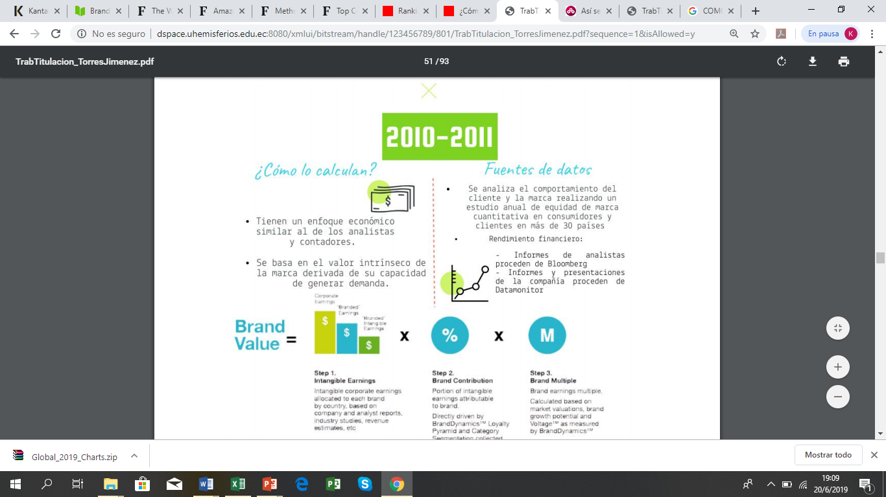
¿Cómo lo calculan?
Tiene un enfoque económico similar al de los analistas y contadores y se basa en el valor de la marca derivada de su capacidad de generar demanda.

Slide 13
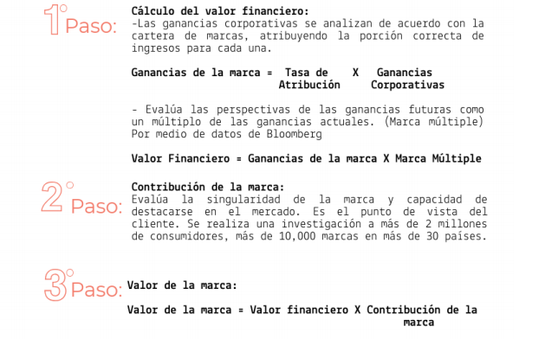
Permite a los propietarios de marca, comunidad inversora y otros evaluar y comparar marcas y hacer decisiones rápidas e informadas.

Slide 14

Metodología

Slide 15
VENTAS
UTILIDADES
ACTIVOS
VALOR DEL MARCADO
VALOR DE MARCA
La clasificación se basa en una combinación de cuatro indicadores: ventas, utilidades, activos y valor de mercado. La lista ha sido publicada desde 2003.

